Slide 1

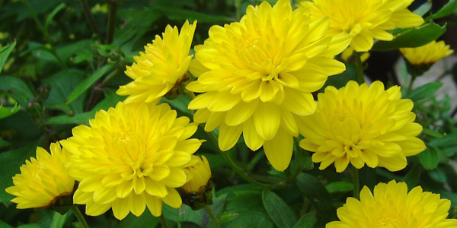
Với Đỗ Phủ:
Khóm cúc chen ngang dòng lệ cũ
Con thuyền buộc chặt mối tình già

Slide 2
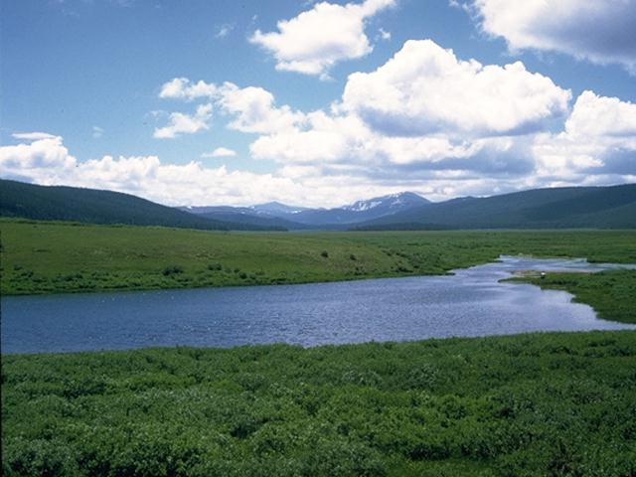
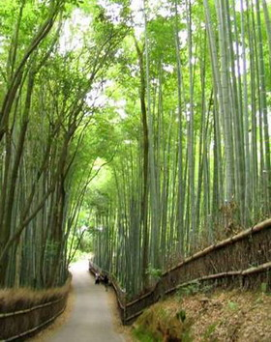
Với Nguyễn Khuyến:
.
Tầng mây lơ lửng trời xanh ngắt
Ngõ trúc quanh co khách vắng teo

Slide 3
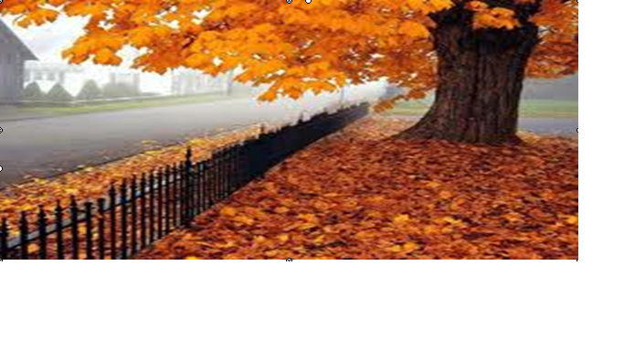
Với Xuân Diệu:
Đây mùa thu tới mùa thu tới
Với áo mơ phai dệt lá vàng

Slide 4
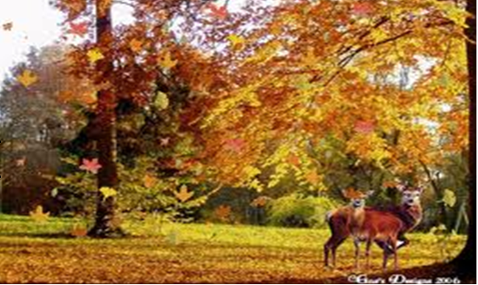
Với Lưu Trọng Lư:
Con nai vàng ngơ ngác
Đạp trên lá vàng khô

Slide 5
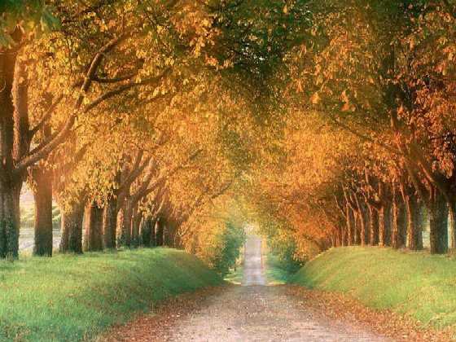
Sang thu

Slide 6
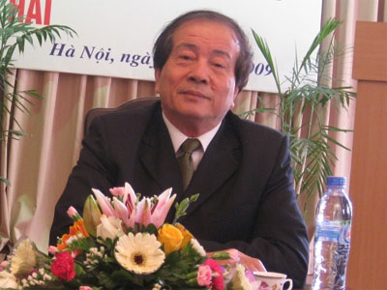
SANG THU
- Hữu Thỉnh -
I. Tìm hiểu chung:
1. Taùc giaû:
-Hữu Thỉnh (1942), quê Vĩnh Phúc.
- 1963 vào quân đội và sáng tác thơ.
Phong cách thơ tha thiết, nhỏ nhẹ, sâu lắng.
- Viết về con người, cuộc sống ở nông thôn, đặc biệt về mùa thu.

Slide 7

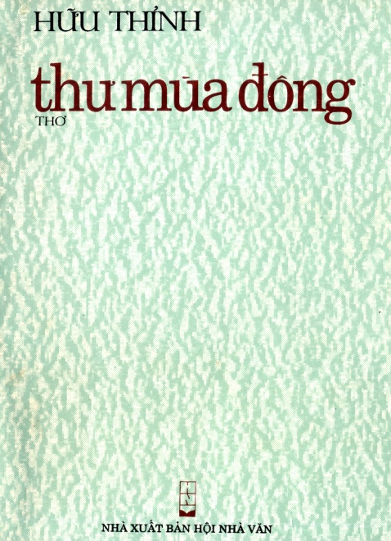


Moät soá taäp thô noåi tieáng:
.
Thư mùa đông (1984)
Từ chiến hào đến thành phố (1985)
Trường ca biển …

Slide 8
SANG THU
- Hữu Thỉnh -
I. Tìm hiểu chung:
1. Tác giả:
2. Tác phẩm:
- Bài thơ được sáng tác năm 1977.
- Hoàn cảnh sáng tác:
+ Đất nước vừa hoà bình.
+ Thiên nhiên sang thu.

Slide 9
SANG THU
SANG THU
Tiết 121
- Hữu Thỉnh-
- Hữu Thỉnh -
I. Tìm hiểu chung:
1. Tác giả:
2. Tác phẩm:
3. Bố cục:
- Đoạn 1 (khổ1): Tín hiệu mùa thu về.
- Đoạn 2 (khổ 2): Bức tranh thiên nhiên sang thu.
- Đoạn 3 (khổ 3):Suy tư, chiêm nghiệm của nhà thơ.

Slide 10
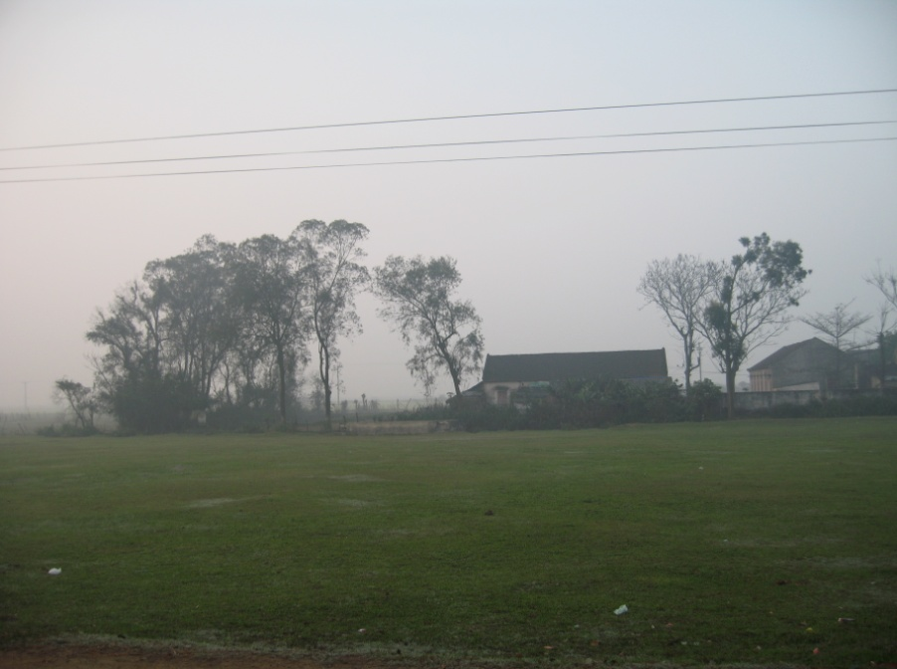
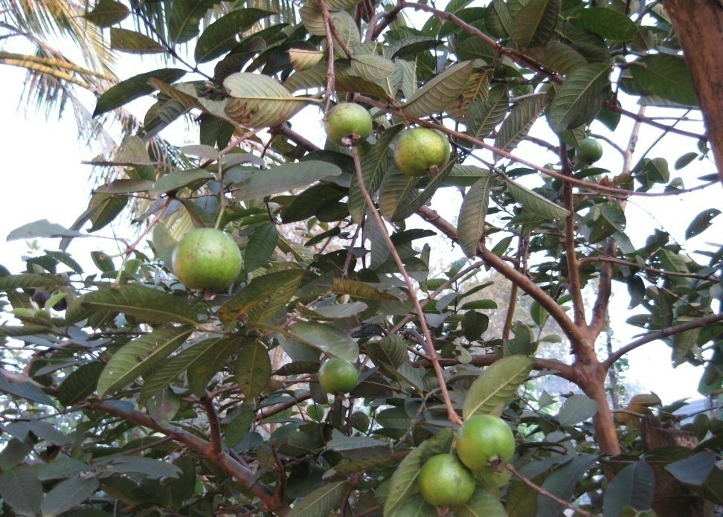
“Bçng nhËn ra h­¬ng æi
Ph¶ vµo trong giã se
S­¬ng chïng ch×nh qua ngâ
H×nh nh­ thu ®· vÒ…”
SANG THU
SANG THU
Tiết 121
- Hữu Thỉnh -
- Hữu Thỉnh-
II. Đọc-hiểu văn bản:
1. Tín hiệu mùa thu về:
Bỗng nhận ra hương ổi
Phả vào trong gió se
Sương chùng chình qua ngõ
Hình như thu đã về

Slide 11
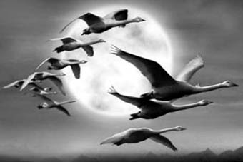
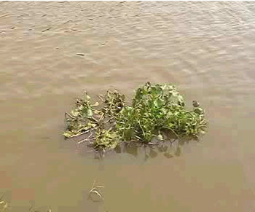

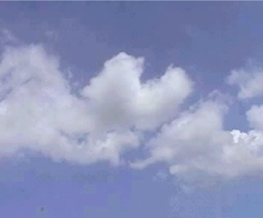
2. Bức tranh thiên nhiên sang thu: ( khổ 2)
SANG THU
SANG THU
Tiết 121
- Hữu Thỉnh-
- Hữu Thỉnh -
Sông được lúc dềnh dàng
Chim bắt đầu vội vã
Có đám mây mùa hạ
Vắt nửa mình sang thu

Slide 12
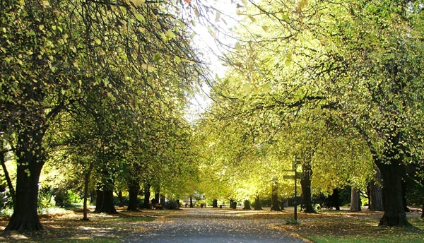
3. Suy tư, chiêm nghiệm của nhà thơ: ( khổ 3)

Slide 13
III. Tổng kết
SANG THU
SANG THU
Tiết 121
- Hữu Thỉnh-
1. Nghệ thuật:
- Khắc hoạ được hình ảnh thơ đẹp, gợi cảm, đặc sắc về thời điểm giao mùa hạ- thu ở nông thôn vùng đồng bằng Bắc Bộ.
- Sáng tạo trong việc sử dụng từ ngữ (bỗng, phả, hình như,...), phép nhân hoá (sương chùng chình, sông được lúc dềnh dàng,...), phép ẩn dụ (sấm, hàng cây đứng tuổi)
2. Ý nghĩa văn bản:
Bài thơ thể hiện những cảm nhận tinh tế của nhà thơ trước vẻ đẹp của thiên nhiên trong khoảnh khắc giao mùa.

Slide 14
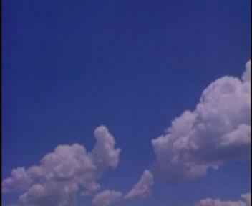
1- Một số đoạn thơ, bài thơ viết về mùa thu:
Tháng tám mùa thu xanh thắm.
Mây nhởn nhơ bay, hôm nay ngày đẹp lắm.
(Tố Hữu-Gió lộng)

Slide 15
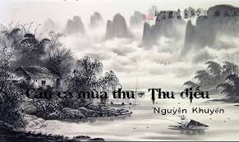
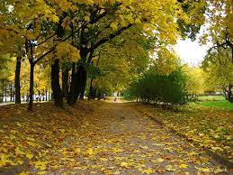
Ao thu lạnh lẽ nước trong veo,
Một chiếc thuyền câu bé tẻo teo.
Sóng biếc theo làn hơi gợn tí,
Lá vàng trước gió sẽ đưa vèo.
Tầng mây lơ lửng trời xanh ngắt,
Ngõ trúc quanh co khách vắng teo.
Tựa gối, buông cần lâu chẳng được,
Cá đâu đớp động dưới chân bèo.
(Thu Điếu – Nguyễn Khuyến)
Nắng thu đang trải đầy
Đã trăng non múi bưởi
Bên cầu con nghé đợi
Cả chiều thu sang sông.
(Chiều sông thương-Hữu Thỉnh)

Slide 16

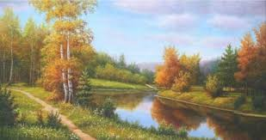
Thu rơi từng cánh – Nguyễn Bính
Mùa thu hoa cúc lại tàn
Thuyền ai buộc mãi bên làn câycong!
Người về để lại phòng không
Thu rời từng cánh cho lòng nhớ thương.
Có người cung nữ họ Vương
Lên lầu nhìn dải sông Hương nhớ nhà.
Mùa thu tiễn em – Tế Hanh
Em đi, trăng sắp độ tròn
Mùa thu quá nửa, lá giòn khô cây
Tiễn em trong cảnh thu này
Lòng em muôn tiếng, sao đầy lặng im?
Ta về, giữa khoảng trời đêm
Vành trăng như thể mắt em soi đường.

Slide 17
IV. LUYỆN TẬP:
CÂU HỎI TRẮC NGHIỆM
Câu 1: Nội dung chính của bài thơ Sang thu là gì?
a. Thể hiện tình yêu quê hương, đất nước.
b. Thể hiện tình yêu tha thiết với mùa thu quê hương.
c. Thể hiện những cảm nhận tinh tế về sự biến đổi của đất trời ở thời điểm giao mùa.
d. Thể hiện niềm tự hào của tác giả về vẻ đẹp của thiên nhiên lúc sang thu.
Câu 2: Nhận xét nào sau đây phù hợp với nghệ thuật xây dựng hình ảnh của tác giả trong hai câu thơ “ Có đám mây mùa hạ - Vắt nữa mình sang thu”?
a. Hình ảnh chân thực, gợi cảm giàu sức tạo hình.
b. Hình ảnh được xây dựng bằng trí tưởng tượng , phong phú sáng tạo, khơi gợi nhiều liên tưởng thú vị.
c. Hình ảnh vừa hiện thực, mới lạ vừa giàu sức suy tưởng.

Slide 18
IV. LUYỆN TẬP:
3. Viết 1 đoạn văn diễn dịch khoảng 12 câu, phân tích khổ thơ thứ nhất để thấy được những cảm nhận tinh tế của nhà thơ Hữu Thỉnh trước những tín hiệu sang thu trong không gian gần và hẹp.Trong đoạn văn có sử dụng cách dẫn gián tiếp và 1 thành phần biệt lập.

Slide 19


HƯỚNG DẪN TỰ HỌC
Bài vừa học:
Học thuộc lòng bài thơ.
Năm được nội dung và nghệ thuật của bài.
Hoàn thành bài tập .
-

